Slide 1
TEMBANG
Dian Héndrayana
(Prodi PENDIDIKAN Bahasa Sunda FPBS UPI)

Slide 2
WANGENAN TEMBANG
Lagu (manusa) atawa haleuang nu maké aturan pupuh.
Dina palataran sastra Sunda, pupuh téh aya 17 aturan, nyaéta Kinanti, Sinom, Asmarandana, Dangdanggula, Mijil, Pangkur , Durma, Gurisa, Gambuh, Ladrang, Lambang, Maskumambang, Balakbak, Magatru, Pucung, Wirangrong, jeung Jurudemung

Slide 3
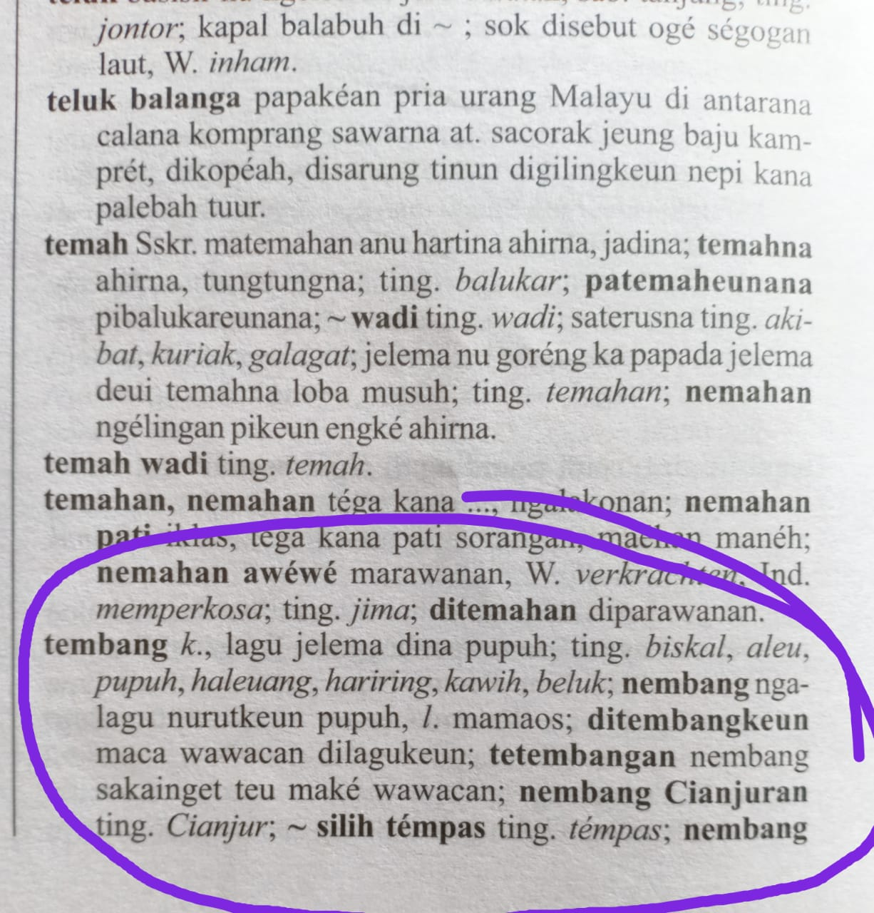
CEUK KAMUS

Slide 4
TILU MANUNGGAL
Pupuh: aturan pikeun nyieun dangding
Dangding: puisi Sunda anu maké aturan pupuh; aya dua rupa, nyaéta guguritan jeung wawacan
Guguritan: wangunan dangding minangka kekedalan
haté jeung buah pikiran anu ditulis kalawan liris
ekspresif.
Wawacan: wangunan dangding mangrupa carita
panjang, mibanda tokoh, setting, konflik, alur; aya ogé
anu mangrupa dadaran hiji hal
Tembang: dangding nu dihaleuangkeun atawa dilagukeun
(Satjadibrata, Rasiah Tembang Sunda, 1953, hlm. 10)

Slide 5
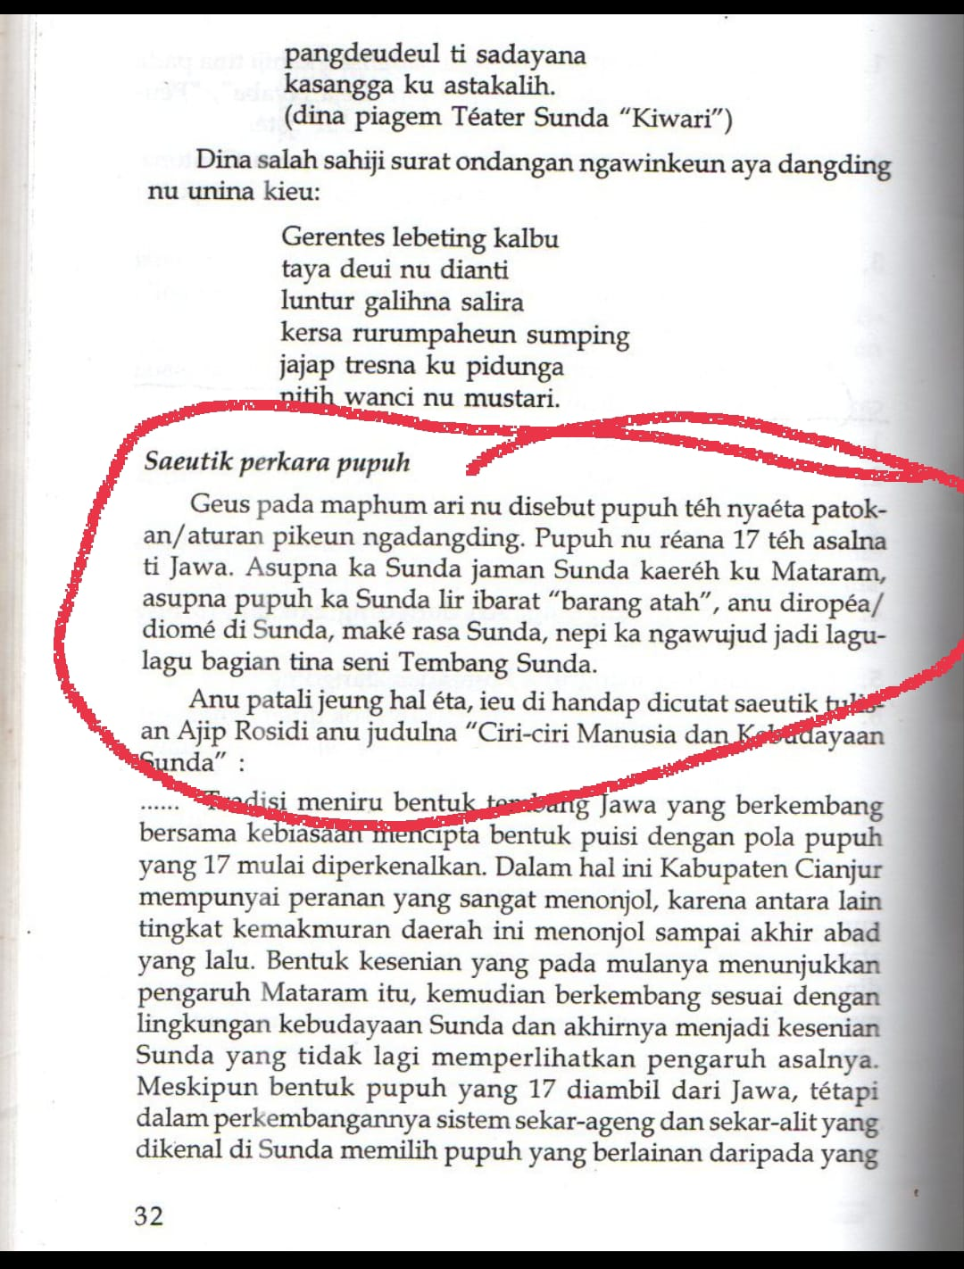
PUPUH CEUK PAKAR
Tina buku Nu Sarimbag & Unak-anik dina Tembang Sunda (Apung SW, PSTSC-YPK, 2006: 32)

Slide 6
Pupuh
Aturan pikeun nyieun puisi dangding
Puisi Sunda anu ditulis make aturan pupuh
Dangding
Guguritan
Wawacan
Wangun Dangding nu ngandung
lalakon; atawa dadaran ngeunaan
hiji hal
Tembang
Haleuang tina dangding
Wangun Dangding
minangka ebrehan hate jeung pikir pangarang
nu ditulis kalawan liris-ekspresif

Slide 7
PERIODISASI KAWIH
I
0 – 1600 M (sisindiran, pantun, wayang, jangjawokan)
II
1600-1800 M ( Periode I + pupujian)
III
1800-1900 M (Periode I, II + tembang, kawih papantunan)
1900-1945 M (I, II, III, + tembang rarancagan,
tembang dedegungan, kakawen, panambih, tembang ciawian,
tembang cigawiran)
IV
V
1945-1970 M (Kawih kliningan, kawih cianjuran,
kawih celempungan, kawih calung, kawih reog,
kawih kacapian, kawih band)
VI
1970-2000 M (pop Sunda, kawih degung)
VII
2000-ayeuna (Bandungan, Sekar Anyar, Kawih Harmonia)

Slide 8
TEMBANG
RANCAG BUHUN
Nyaéta tembang anu kontur melodina basajan, teu réa renda (momonés, dongkari)
Baheulana dipaké dina tradisi mamaca, kagiatan nembangkeun naskah wawacan
Dijadikeun materi haleuang tembang dina kurikulum Pendidikan
Dijadikeun materi pasanggiri tembang di lingkungan Pendidikan
Dina kagiatan pasanggiri, ilaharna sok ditéma ku lagu panambih (sekar tandak)

Slide 9
TEMBANG
DI SUNDA
Tembang Ciawian
Tembang Cigawiran
Tembang Wawacan
Tembang Rarancagan jeung Dedegungan (dina Cianjuran)

Slide 10
TEMBANG
DINA DUNYA ATIKAN
versi Mang Koko (Ida Rosida-Sony Windyagiri, Ellis Rosliani-GJ Setra, Rosyanti-Ujang Supriatna, dll),
versi Dasentraan (Arliani-Yus Wiradiredja)
versi YAS (Yayasan Atikan Sunda, penembang Pertiwi Nugraha-Deden Guntari)
versi Tembang Atikan (Taufik Mukariman-Nani Sukmawati)
versi Pupuh Raehan (Yus Wiradiredja saparakanca)
versi Sukapuraan (siswa-siswi Kabupaten Tasikamalaya)
versi Tembang Kasumedangan (guru-guru Basa Sunda MGMP Kabupaten Sumedang)
versi Tembang Babandungan (Rika-Teguh Purwa Saputra).

Slide 11
TEKNIK NEMBANG
Suara tarik (nyaring), biasa disebut petit. Suara ini diproduksi (seolah-olah) di bagian kepala belakang.
Suara rendah, biasa disebut gentem. Suara ini diproduksi di dalam rongga mulut, tanpa harus menggunakan tenaga yang berat
Suara datar, biasa disebut sedeng. Suara ini diproduksi (seolah-olah) dari rongga dada (diafragma).

Slide 12
TEMBANG BERJENJANG
Pembagian materi tembang untuk diterapkan di jenjang pendidikan. Hal ini didasari dari tingkat bobot dan kerumitan musikal, serta bobot kesastraan:
SD: Gambuh, Gurisa, Mijil, Magatru, Maskumambang
SMP: Kinanti, Mijil, Durma, Gurisa, Pucung, Jurudemung, Gambuh
SMA: Sinom, Dangdanggula, Asmarandana, Pangkur, Wirangrong

Slide 13
HAL NU KALIRU
Tembang sabalikna tina kawih, kawih sabalikna tina tembang
Tembang nyaéta irama merdéka, kawih nyaéta
irama tandak (konstan)
Tembang nyaéta cianjuran
Kawih nyaéta lagu-lagu degung, kacapian (wanda anyar), kliningan, pop Sunda

Slide 14
HAL NU GEUS DILELEMPENG
Kawih nyaéta sakur lalaguan atawa haleuang nu dipibanda ku masarakat Sunda (kawih degung, kawih kacapian, kawih cianjuran, kawih kliningan, kawih celempungan, kawih calung, tembang cigawiran, tembang ciawian, kawih calung, pop sunda, jsb.)
Kawih, bisa irama tandak ogé bisa irama merdéka
Tembang gé lagu, ku kituna tembang téh kaasup bagian (leutik) tina kawih; bisa irama merdéka bisa ogé irama tandak.

Slide 15
MATERI TEMBANG
FTBI 2026
No | Kategori | Lagu
1 | SD | Mijil (Pelog)
 |  | Gurisa (Salendro)
 |  | Magatru (Madenda
 |  | Pucung (Salendro)
 |  | Gambuh (Pelog)
2 | SMP | Durma (Degung Mataraman)
 |  | Pangkur (Salendro)
 |  | Dangdanggula (Pelog surupan Sorog)
 |  | Sinom (Madenda)
 |  | Ladrang (Salendro)

Slide 16
KACINDEKAN
Tembang nyaéta haleuang atawa lagu anu make aturan pupuh (ngalagukeun dangding)
Dina kawih aya materi nu disebut tembang; tur éta tembang téh ukur bagian leutik baé tina kawih.

Slide 17
RÉNGSÉ
Hatur nuhun

